Slide 1
Про стан роботи з педагогічними кадрами і організацію підвищення кваліфікації

Slide 2
Підвищення кваліфікації = безперервний професійний розвиток
Набуття нових та вдосконалення раніше здобутих компетентностей на основі здобутої освіти та практичного досвіду
ФОРМАЛЬНА ОСВІТА
НЕФОРМАЛЬНА ОСВІТА
ІНФОРМАЛЬНА ОСВІТА

Slide 3
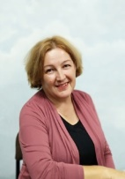
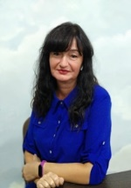
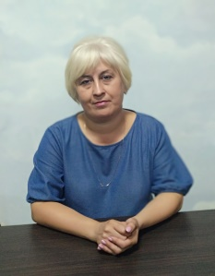
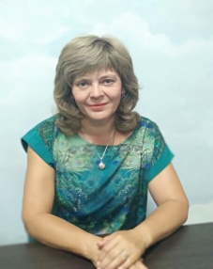
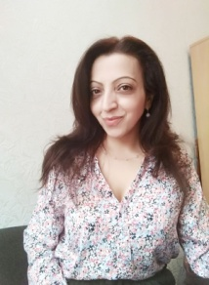
Сприяння формуванню на території Зміївської міської ради спільноти сучасних креативних ініціативних висококваліфікованих освітян
Дошкільна освіта
Математика, фізика, астрономія, інформатика, трудове навчання
Початкові класи, українська мова, класні керівники, заступники директора з НВР, педагоги-організатори, позашкільна освіта
Історія, географія, мистецтво, зарубіжна література, іноземні мови, бібліотекарі
Психологи, соціальні педагоги, хімія, біологія, основи здоров’я, захист України, фізична культура

Slide 4
Головні операційні цілі:
вивчення потреб і надання практичної допомоги молодим спеціалістам, педагогічним працівникам у період підготовки до атестації
поширення інноваційних моделей підвищення кваліфікації
формування електронної бази даних щодо перспективного педагогічного досвіду та інноваційної діяльності
забезпечення рівного доступу педагогів до формальної, неформальної та інформальної освіти
формування баз даних програм підвищення кваліфікації, інших джерел інформації (веб-ресурсів) та їх оприлюднення на власному веб-сайті
запобігання професійному вигоранню педагогічних працівників

Slide 5
Стратегічні напрями діяльності
консультативний
комунікативний
аналітичний
інформаційний
організаційно-методичний
Діяльність професійних спільнот педагогічних працівників
Інші суб’єкти підвищення кваліфікації
ДСЯО у Харківській області
Департамент науки і освіти ХОДА
Підвищення кваліфікації освітян
Центр
КВНЗ «Харківська академія неперервної освіти»
Конкурси професійної майстерності
Професійна та психологічна підтримка освітян
Заклади освіти Зміївської міської ради
Відділ освіти Зміївської міської ради
Інші ЦПРПП
Зміївська міська рада

Slide 6
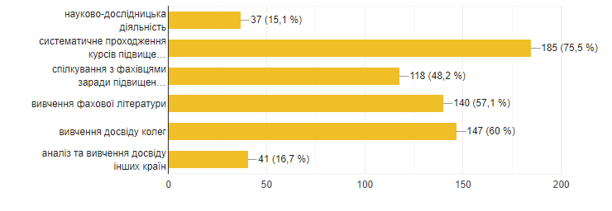
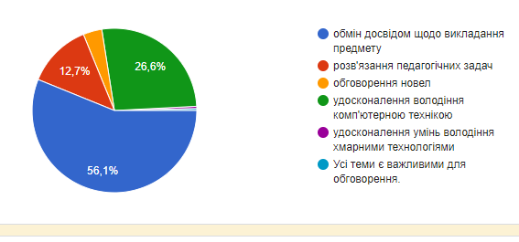
АНАЛІТИЧНИЙ
Які форми самоосвіти Ви найчастіше використовуєте?
Які теми для обговорення вважаєте найбільш актуальними?

Slide 7
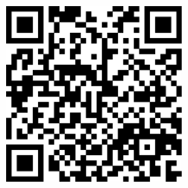
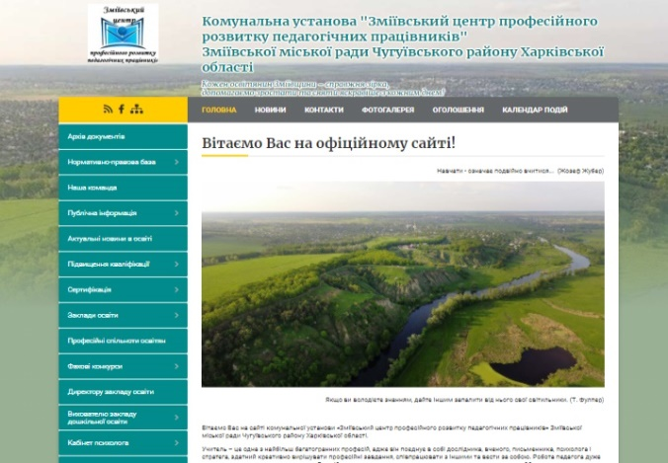
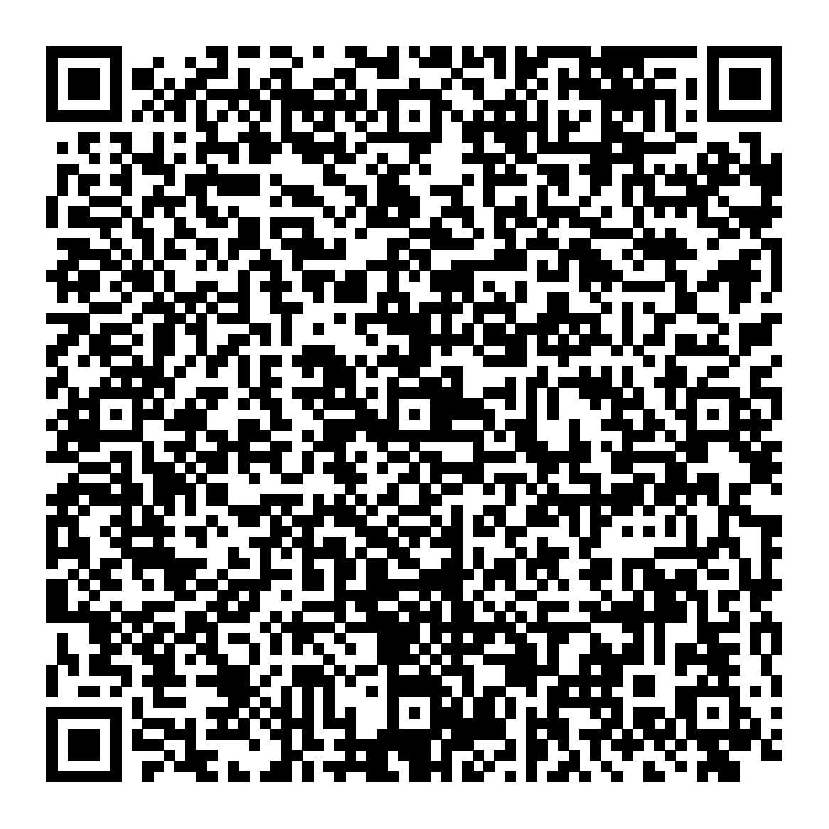
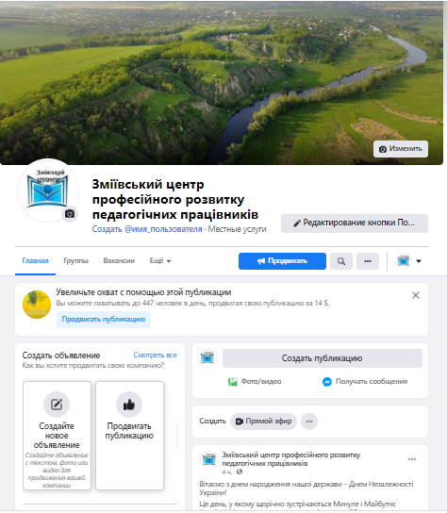
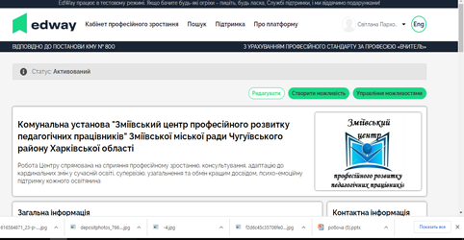
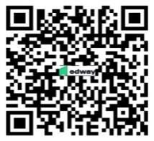
ІНФОРМАЦІЙНИЙ
САЙТ
ФЕЙСБУК-СТОРІНКА
СТОРІНКА НА EDWAY

Slide 8
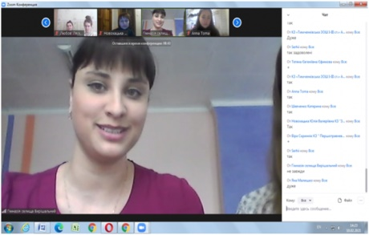
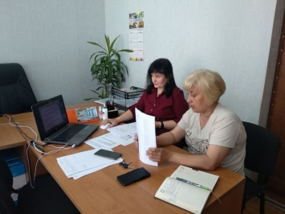
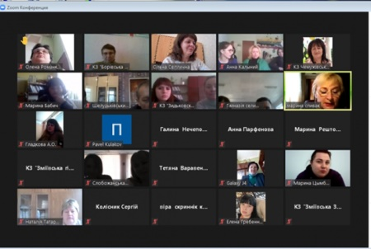
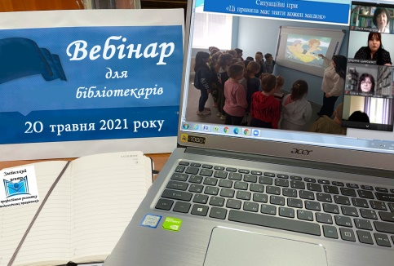
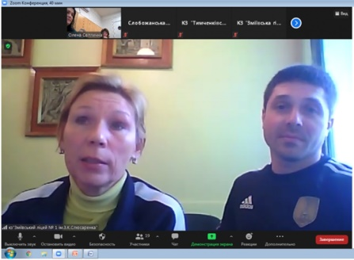
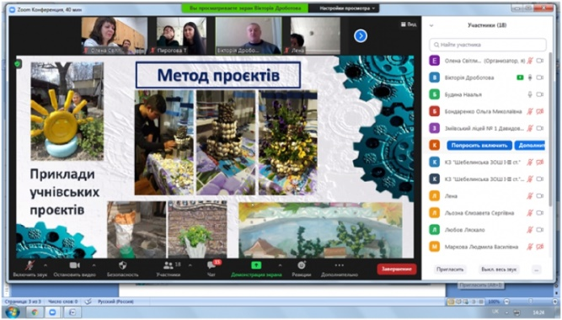
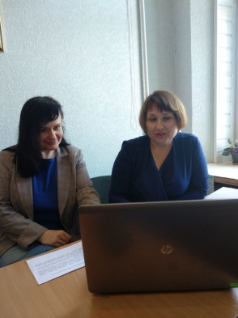
організаційно-методичний
ПРОВЕДЕНО:
30 вебінарів для професійних спільнот,
виїзний психологічний тренінг для освітян,
навчання щодо впровадження дистанційної освіти для закладу позашкільної освіти,
2 профорієнтаційні заходи,
4 засідання «Школи молодого вчителя».
ОХОПЛЕНО:
770 освітян Зміївської міської і Слобожанської селищної громад
Січень-червень 2021 року:

Slide 9
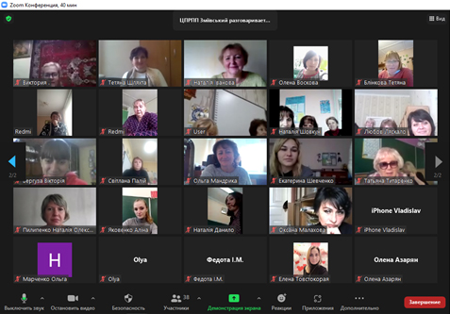
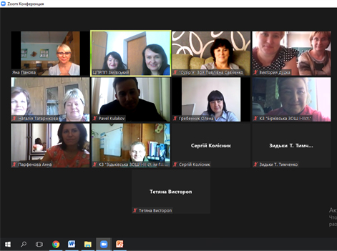
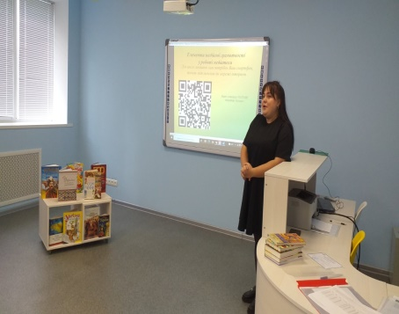
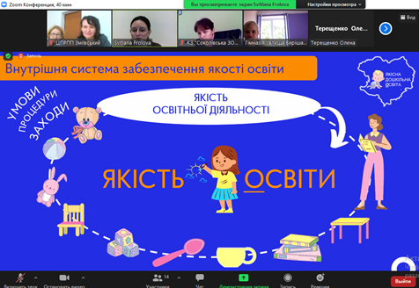
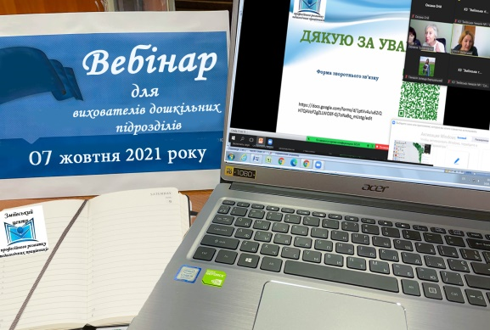
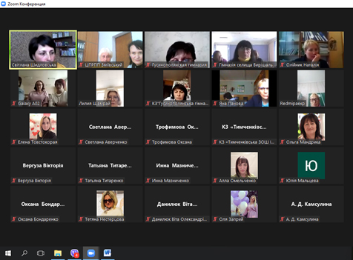
організаційно-методичний
ПРОВЕДЕНО:
15 засідань професійних спільнот,
вебінар для керівників ЗДО,
навчальний вебінар Управління ДСЯО в Харківській області для ЗДО,
семінар для бібліотекарів Зміївської і Слобожанської громад.
Вересень-жовтень 2021 року:

Slide 10
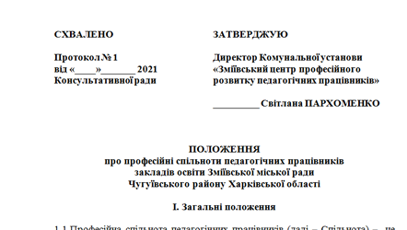
ПОЛОЖЕННЯ ПРО професійні спільноти педагогічних працівників закладів освіти
Зміївської міської ради Чугуївського району
Харківської області

Slide 11
Діяльність Спільнот визначається документами, які регулюють професійну діяльність педагогічних працівників:
- Конституцією України;
- Кодексом законів про працю України;
- Законом України «Про освіту»;
- Законом України «Про повну загальну середню освіту»;
- Законом України «Про дошкільну освіту»;
- Закон України «Про позашкільну освіту» тощо.

Slide 12
Діяльність Спільнот координують фахівці Комунальної установи «Зміївський центр професійного розвитку педагогічних працівників» Зміївської міської ради Чугуївського району Харківської області.
Педагогічні працівники закладів освіти Зміївської міської ради вважаються членами Спільнот з предметів, що викладають.
Педагогічний працівник має можливість самостійно зареєструватися до міжпредметних Спільнот на сайті комунальної установи «Зміївський центр професійного розвитку педагогічних працівників» (http://zm.cprpp.org.ua) за власною ініціативою.

Slide 13
Спільнота може працювати у різних форматах:
очному,
очно-дистанційному,
дистанційному.
Засідання Спільноти можуть відбуватися у формі семінарів, конференцій, тренінгів, “круглих столів”, ділових ігор, лекцій, практичних занять, вебінарів, квестів тощо.

Slide 14
Сертифікати за участь в заходах Центру
Учасника – 1 год.
Спікера – 2 год.
Модератора – 3 год.

Slide 15
НАЙБЛИЖЧІ ПЛАНИ
Організація навчання тренерами НУШ
Організація заходів для професійних спільнот, тренінгів на запит
Робота «Школи молодого вчителя», «Школи медійної грамотності»
Розробка Положення про заохочення педагогічних працівників

Slide 16
НАВЧАННЯ
УЧИТЕЛІВ ТРЕНЕРАМИ НУШ
тренерів НУШ
310 вчителів
12 груп:
3 початкові класи,
1 українська мова.
1 інклюзія,
1 фізична культура,
1 історія,
1 географія,
1 зарубіжна література,
1 мистецтво,
1 математика,
1 англійська мова

Slide 17
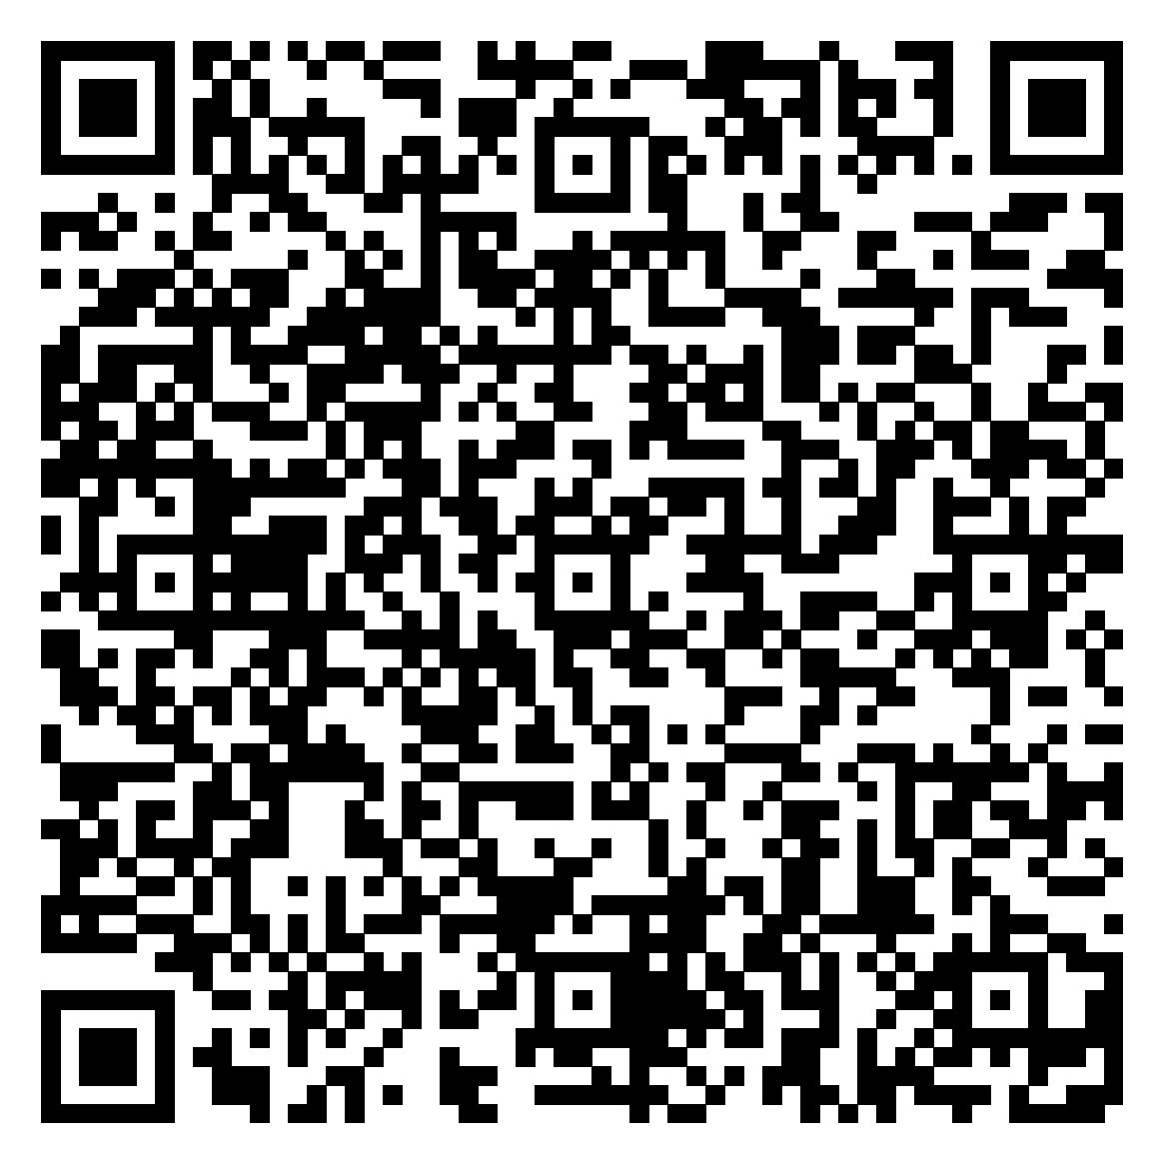
УЧИТЕЛЬ РОКУ 2022
https://mon.gov.ua/ua/konkursi-dlya-pedagogiv/konkurs-uchitel-roku/uchitel-roku-2022/dokumenti-2022

Slide 18
АТТЕСТАЦІЯ 2022
Мінімальні вимоги щодо обсягу (кількості годин) підвищення кваліфікації педагогічних працівників закладів загальної середньої, освіти, а саме:
90 годин, якщо завершення атестації припадає на 2022 рік; Мінімальні вимоги щодо обсягу (кількості годин) підвищення кваліфікації педагогічних працівників закладів дошкільної, позашкільної освіти та не менше ніж:
72 годин, якщо завершення атестації припадає на 2022 рік; .
Порядок визнання результатів підвищення кваліфікації
Пропозиції щодо підвищення кваліфікації

Slide 19
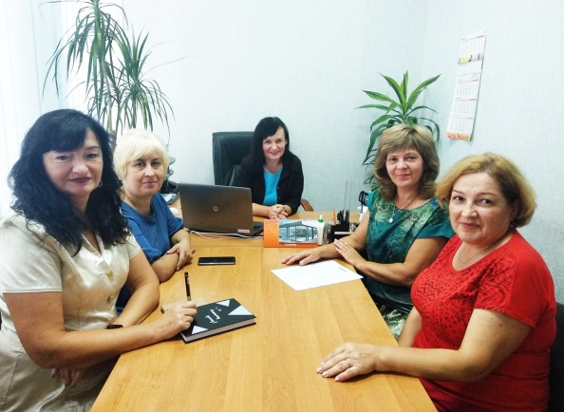
«Ваша сила - віра в себе. Ваша свобода - відповідальність за власний розвиток. Ваші здібності - культура самостворення»
(А. Смоловик)

